Slide 1
알약 식별 스마트 렌즈

Slide 2
목차
CONTENTS 1
현황 및 문제점
CONTENTS 1
CONTENTS 2
CONTENTS 2
아이디어 개요
CONTENTS 3
CONTENTS 3
개선 방안 및 활용성
S
CONTENTS 4
기대효과
CONTENTS 4
S
01
page

Slide 3
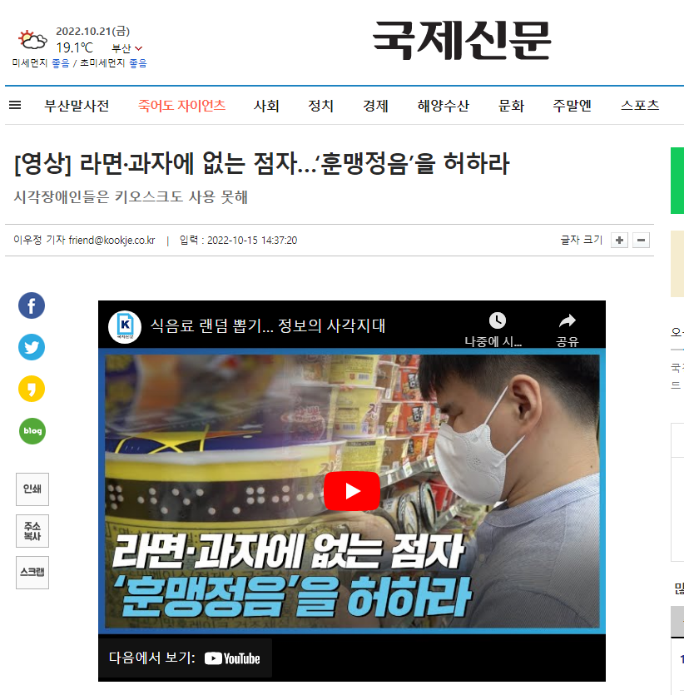
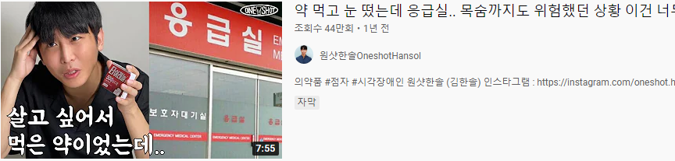
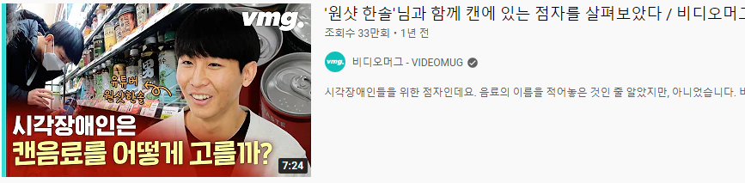
현황 및 문제점

Slide 4
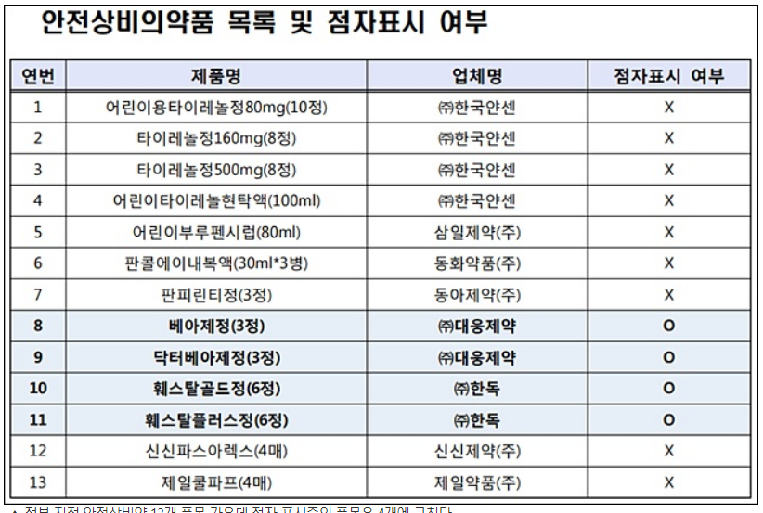
현황 및 문제점
58개 의약품 가운데 42개(약 72%)에 점자 표시X
-2019년 한국소비자원 조사-
02
page

Slide 5


아이디어 개요
음성 인식
터치 없이 목소리만으로
앱을 활용할 수 있게 한다.
카메라를 통한 약 식별
단순한 카메라 촬영을 통해
약의 종류와 효능을 알 수 있게 한다.
음성 안내
약의 정보를 사용자에게
목소리로 안내한다.
알약 식별
스마트렌즈
03
page

Slide 6
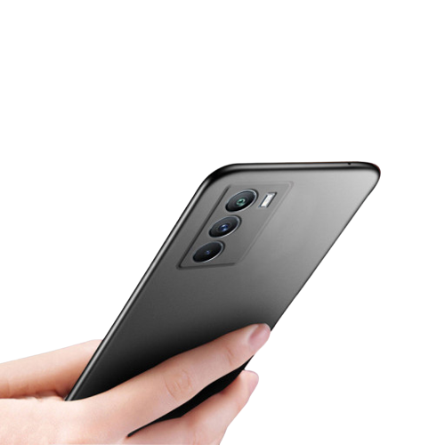

아이디어 개요 - 카메라를 통한 약 식별
04
page

Slide 7
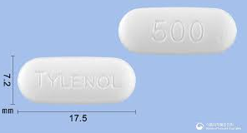
아이디어 개요 - 카메라를 통한 약 식별
상비약 약품 상자의 구분
조제약이나 낱알의 앞 뒷면 인식을 통한 구분
약품의 상호명을 인식함으로서 상비약의 정보를
쉽게 얻을 수 있다.
알약의 양면을 통해 해당 약품의 정보를 얻을 수 있는
숫자나 문자를 인식함으로서 정보를 얻는다.
05
page

Slide 8

아이디어 개요 - 음성인식, 음성 안내
- 음성 인식과 음성 안내
: 보다 효율적이고 손쉽게 얻을 수 있도록 음성 인식을 통해 원하는 메뉴를 실행할 수 있는 방식 구현한다
: 시각 장애인들이 음성 안내를 듣고 원하는 정보의 번호를 선택해 간편하게 정보를 얻을 수 있게 한다
상호명: 타이레놀정 500mg
주효과: 두통, 신경통, 근육통, 월경통
복용 용량: 1회 1~2정(4-6시간 마다)
주의사항
- 정기적으로 술을 복용하는 사람
(간 손상 유발)
- 아세트아미노펜 함유
06
page

Slide 9



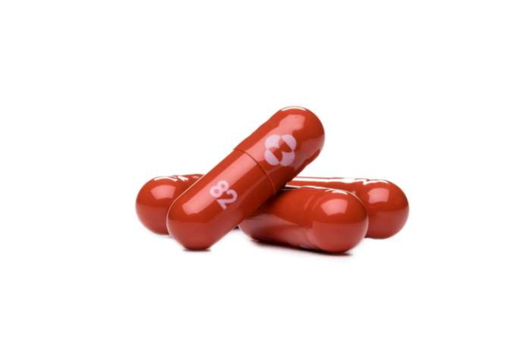
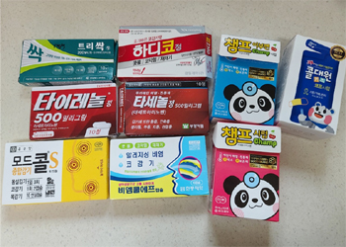
EfficientNet
카메라를 통한 이미지 분류
모델학습
공공기관
제공 정보
상비약 : 1회 촬영
조제약 : 2회 촬영
약품
이미지 데이터
07
page

Slide 10
개선방안 - TTS 시스템
- 사용자의 음성을 인식하고 정보를 안내해주는 기능을 위해 각각 자동음성인식(Automatic Speech Recognition, ASR) 시스템과 텍스트-음성 변환 (Text to Speech, TTS) 시스템이 필요
- 음성인식 시스템을 구현하기 위해 오픈소스 음성인식 모델인 Zeroth Project Model을 사용
- TTS 시스템을 구현하기 위해 NVIDIA Tacotron2 Model을 사용
- 완성도가 높은 오픈소스 모델을 사용하여 프로그램 작업의 난이도를 최소화
상호명: 타이레놀정 500mg
주효과: 두통, 신경통, 근육통, 월경통
복용 용량: 1회 1~2정(4-6시간 마다)
주의사항
- 정기적으로 술을 복용하는 사람
(간 손상 유발)
- 아세트아미노펜 함유
08
page

Slide 11
기대효과
알약 식별 스마트렌즈 | 올바른 복약지도 시스템 | 치료 효과를 높임과 동시에 의약품 정보 제공을 통해 약물 오남용을 예방
 | 독립적 인격체 | - 시각 장애인들의 삶의 질 개선 - 장애인 복지의 궁극적 목표인 ‘자립’과 연결
 | 약화 사고 방지 | - 단조로운 형태로 인해 겪는 약 구별의 어려움 해결 - 규격화되어 있지 않은 복약지도를 손쉬운 방법으로 받을 수 있게 됨
 | 제도적 보완책 | 복약지도의 표준화되지 않은 시스템의 내실화를 위한 제도적 보완책
09
page

